Slide 1
9 luty Dzień Bezpiecznego Internetu

Slide 2
Dzień Bezpiecznego Internetu to święto obchodzone w całej Europie w pierwszej połowie lutego. Jest inicjatywą Komisji Europejskiej, mającą na celu zwrócenie uwagi na kwestię bezpiecznego dostępu dzieci i młodzieży do zasobów internetowych. Został ustanowiony z inicjatywy Komisji Europejskiej w ramach programu "Safer Internet". Chodzi głównie o to, by dzieci i młodzież nie były narażone na niebezpieczeństwa w trakcie korzystania z zasobów internetowych. W Polsce Dzień Bezpiecznego Internetu organizowany jest przez Fundację Dajemy Dzieciom Siłę (dawniej pod nazwą Fundacja Dzieci Niczyje) oraz NASK, odpowiedzialne za realizację programu "Safer Internet" w Polsce.

Slide 3
Cyberprzemoc ( ang.cyberbulling) to inaczej przemoc w Internecie
Osobę dopuszczającą się takich czynów określa się stalkerem.

Slide 4
Formy cyberprzemocy :
Nękanie, straszenie, szantażowanie z użyciem Sieci
Rozsyłanie kompromitujących materiałów
Włamania na konta pocztowe i konta komunikatorów w celu rozsyłania kompromitujących wiadomości
Dalsze rozsyłanie otrzymanych danych i wiadomości jako zapisu rozmowy, czy kopii e-maila
Tworzenie kompromitujących i ośmieszających stron internetowych
Podszywanie się pod inne osoby
Wykluczanie z internetowych społeczności
Publikowanie poniżających, często wulgarnych komentarzy i postów

Slide 5
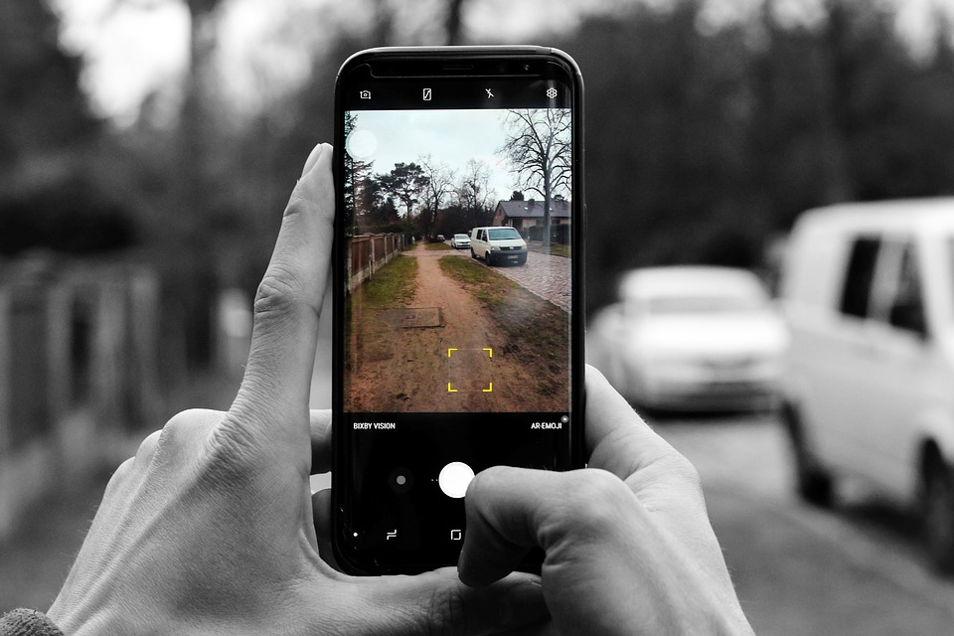
Najczęściej wykorzystywane narzędzia to :
Poczta elektroniczna
Serwisy społecznościowe
Telefony komórkowe
Strony internetowe
Czaty

Slide 6
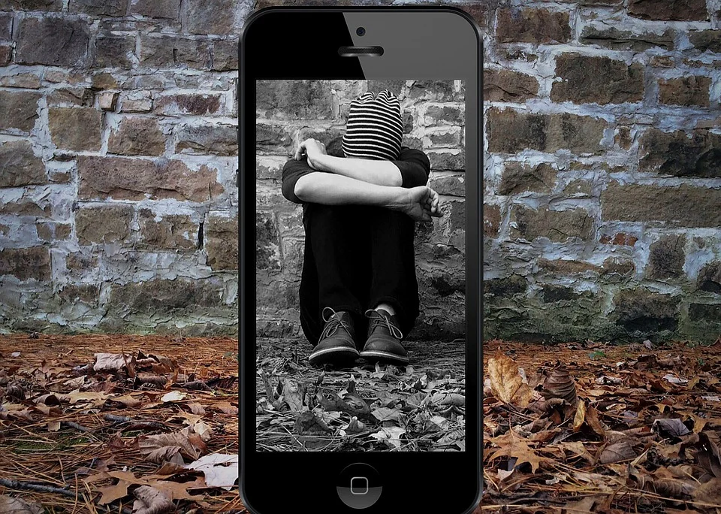
Kim najczęściej jest ofiara ?
Najczęstszymi ofiarami cyberprzemocy są koledzy lub koleżanki z klasy lub po prostu osoby bezbronne. Nie zawsze cyberprzemoc jest przejawem agresji czy nawet doprowadzenia do celowego ośmieszenia. Często powstaje na skutek żartu.

Slide 7
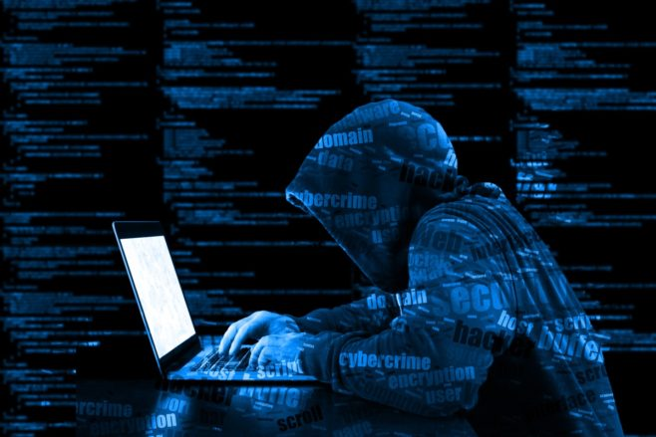
Kim najczęściej jest sprawca ?
Przeprowadzone badania oraz dane policji wskazują, iż sprawca cyberprzemocy pochodzi zazwyczaj ze środowiska szkolnego lub bliższego otoczenia ofiary. Najczęściej sprawcy działają pod wpływem impulsu, nie zawsze chcąc celowo ośmieszyć daną osobę. Dzieci i młodzież często podejmują działania określane mianem cyberprzemocy nie mając świadomości możliwych konsekwencji.

Slide 8
Skutki cyberprzemocy
Jeden ze znanych przypadków to historia filmu "Star War Kid", w której młody chłopak z Kanady nieudolnie odgrywa scenę walki z Gwiezdych Wojen. Film trafił do sieci i przez długi czas był jednym z najpopularniejszych materiałów w internecie. Chłopak po załamaniu nerwowym zmienił wraz z rodziną miejsce zamieszkania i przez kilka lat był pod ścisłą ochroną psychiatry.
Inny przypadek to m.in. film, w którym pewien japoński uczeń został nagrany w krępującej sytuacji w szatni szkolnej kamerą w telefonie komórkowym. Znana była także sprawa zdjęcia amerykańskiej uczennicy, której fotografię przerobiono na zdjęcie pornograficzne.
Specjaliści wskazują, że skutki cyberprzemocy u młodzieży to poważne problemy psychiczne, nerwice, a w skrajnym przypadku – próby samobójcze.

Slide 9
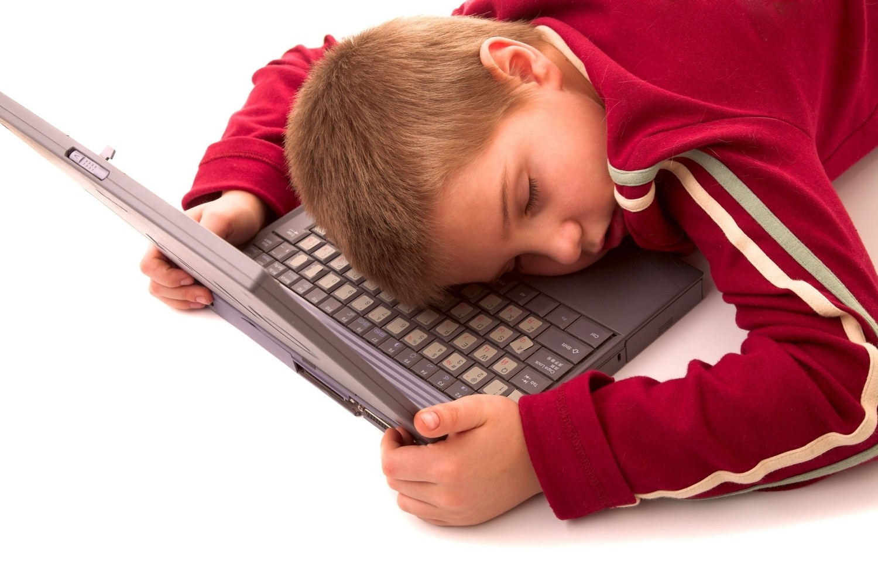
Uzależnienie od internetu
Uzależnienie od Internetu jest bardzo często bagatelizowanym problemem. W dzisiejszych czasach nikogo nie dziwi widok dziecka spędzającego całe dnie z tabletem w ręku i przesiadującego długie godziny przed ekranem komputera. Łatwo jest uśpić swoją czujność i przeoczyć moment, w którym relacja dziecka z wirtualnym światem staje się niebezpieczna. Dziecko uzależnione od internetu zaczyna się izolować, ma problemy z kontaktami społecznymi, cierpi na zaburzenia natury psychicznej, nie wspominając o problemach ze zdrowiem fizycznym (wady kręgosłupa, osłabienie wzroku, niedotlenienie, zaburzenia koncentracji, bóle głowy, bezsenność).

Slide 10
Kradzież danych osobowych Pod tych hasłem kryje się szereg zagrożeń. Dziecko w Internecie, nieświadome niebezpieczeństwa, z łatwością dzieli się takimi danymi jak numer telefonu, adres zamieszkania, nazwa szkoły, do której uczęszcza, lokalizacje, w których spędza wolny czas. Dzięki tym informacjom przestępcy łatwiej jest dotrzeć do dziecka i wyłudzić od niego więcej danych – np. numer konta bankowego rodziców. Na podstawie danych osobowych udostępnionych w internecie przestępca może też zaplanować napad na dziecko lub włamanie do jego domu.

Slide 11
Źródło: https://www.youtube.com/watch?v=XMcr2-Ke3I4&t=125s

Slide 12
W dniu 6 czerwca 2011 r. weszła w życie poprawka do ustawy – Kodeks karny, opublikowana w Dz.U. z 2011 r. nr 72, poz. 381, uznająca cyberprzemoc, jak i stalking w Polsce za czyn zabroniony. Obecnie czyn ten podlega karze na podstawie art. 190a K.k.
paragraf 1: Kto przez uporczywe nękanie innej osoby lub osoby jej najbliższej wzbudza u niej uzasadnione okolicznościami poczucie zagrożenia lub istotnie narusza jej prywatność, podlega karze pozbawienia wolności do lat 3.
paragraf 2: Tej samej karze podlega, kto, podszywając się pod inną osobę, wykorzystuje jej wizerunek lub inne jej dane osobowe w celu wyrządzenia jej szkody majątkowej lub osobistej.
paragraf 3: Jeżeli następstwem czynu określonego w § 1 lub 2 jest targnięcie się pokrzywdzonego na własne życie, sprawca podlega karze pozbawienia wolności od roku do lat 10.
paragraf 4: Ściganie przestępstwa określonego w § 1 lub 2 następuje na wniosek pokrzywdzonego.

Slide 13
Wprowadzenie art. 190a do Kodeksu karnego zakończyło w Polsce okres bezkarności osób posługujących się Internetem w celach nękania innych osób. Niezależnie od tego uregulowania prawnego nadal pozostają karalne również m.in. pomówienie, zniewaga, groźba karalna, niszczenie danych informatycznych i utrudnianie dostępu do danych informatycznych, które mogą być przejawami cyberprzemocy. Niezależnie od ochrony prawnokarnej pokrzywdzonego, osoba taka może pozwać dodatkowo prześladowcę jako poszkodowany w procesie cywilnym
np. o naruszenie dóbr osobistych.

Slide 14
Jak pomóc dziecku?
Rozmawiaj z dzieckiem o wszystkim, co je martwi,
Zwracaj uwagę, gdy dziecko sprawia wrażenie smutnego lub zakłopotanego,
Zapoznaj się z technologiami używanymi przez dzieci,
Przekonaj dziecko do pokazania wiadomości lub e-maili o obraźliwej treści,
Przekonaj dziecko, aby nie wchodziło w dyskusję z atakującymi je osobami,
Uczul je też na to, by nie podawało obcym ani znajomym internetowych haseł,
Naucz je weryfikowania danych Internecie. Przypominaj, że nie wszystko, co można znaleźć w sieci, jest prawdą,
Ostrzeż dziecko przed kontaktami z osobami nieznajomymi w sieci.

Slide 15
W Polsce dostępnych jest już sporo rzetelnych, edukacyjnych stron internetowych, zawierających porady ekspertów na temat skutecznych metod ochrony dzieci przed szkodliwymi treściami w Internecie, a także radzenia sobie z cyberprzemocą.
Godne polecania są następujące serwisy:
Dzieckowsieci.pl
Saferinternet.pl
Mamatatatablet.pl
116111.pl

Slide 16
Gdzie szukać wsparcia?

Slide 17
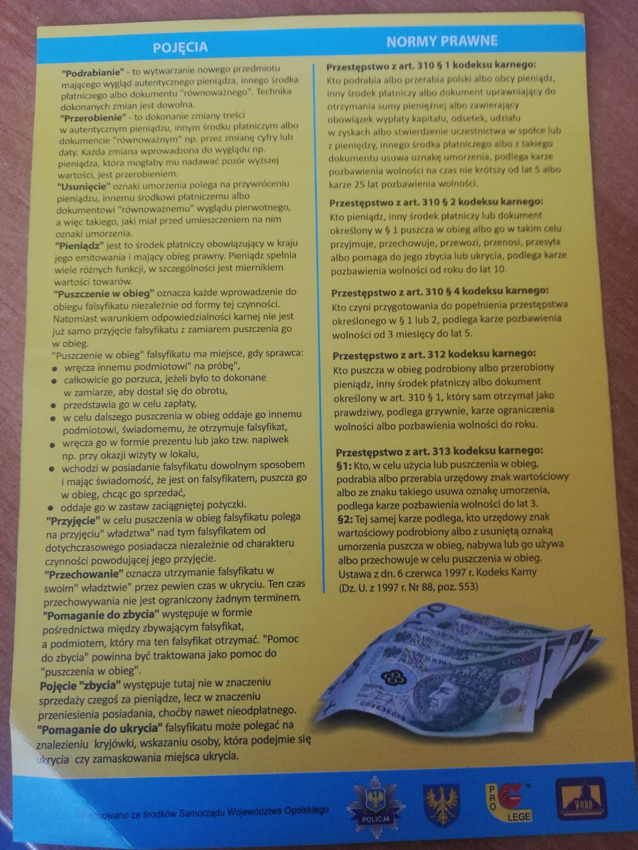

Slide 18
DZIĘKUJĘ ZA UWAGĘ
NIKOLA NOWOSAD

